Slide 1
WEBSITE PROPOSAL
ホームページの改善提案
個人指導専門塾 様｜TOPページ／教室紹介ページ／各教室ページ／お問い合わせページ
広告経由の流入を、着実な申込みにつなげるための改善ポイントを、
ページごとに整理しました。
2026

Slide 2
ご提案の見方
各ページ共通の考え方
1
現状の課題
2
あるべき姿
3
改善アイデア
サイトを見て見つかった、
離脱・機会損失につながる点
そのページが本来
果たすべき役割・状態
あるべき姿に近づけるための
具体的な打ち手
この考え方をもとに、以下4ページを診断しました
01
02
03
04
TOPページ
教室紹介ページ
各教室ページ
お問い合わせページ
第一印象と説得の流れ
教室の探しやすさ
教室ごとの安心材料
申込みの最後の一歩
個人指導専門塾 ホームページ改善ご提案
02 / 07

Slide 3
01｜TOPページ
TOPページ改善提案
あるべき姿
初めて訪れた保護者が、
迷わず申込みへたどり着ける状態に
共感 → 解決 → 実績
迷わず申込みへ一直線
現状の課題
改善アイデア
差別化メッセージが不在
ファーストビューを再構成
悩みへの共感から解決策提示への説得の流れができていない
共感→解決策→実績数字バッジの順で説得の流れを作る
コース比較材料が不足
コース紹介の情報を拡充
料金・指導形態の情報がなく離脱ポイントになっている
ターゲット像・指導形態・料金目安を追加
教室紹介がテキストのみ
教室紹介を地図＋ピン留めに
直感的に「近さ」を判断できない
ビジュアルで直感的にわかる形へ
CTAの優先順位が不明瞭
CTAの色・サイズを見直し
複数並列でどれが推奨導線か区別できない
プライマリ導線（無料体験）を視覚的に強調
個人指導専門塾 ホームページ改善ご提案
03 / 07

Slide 4
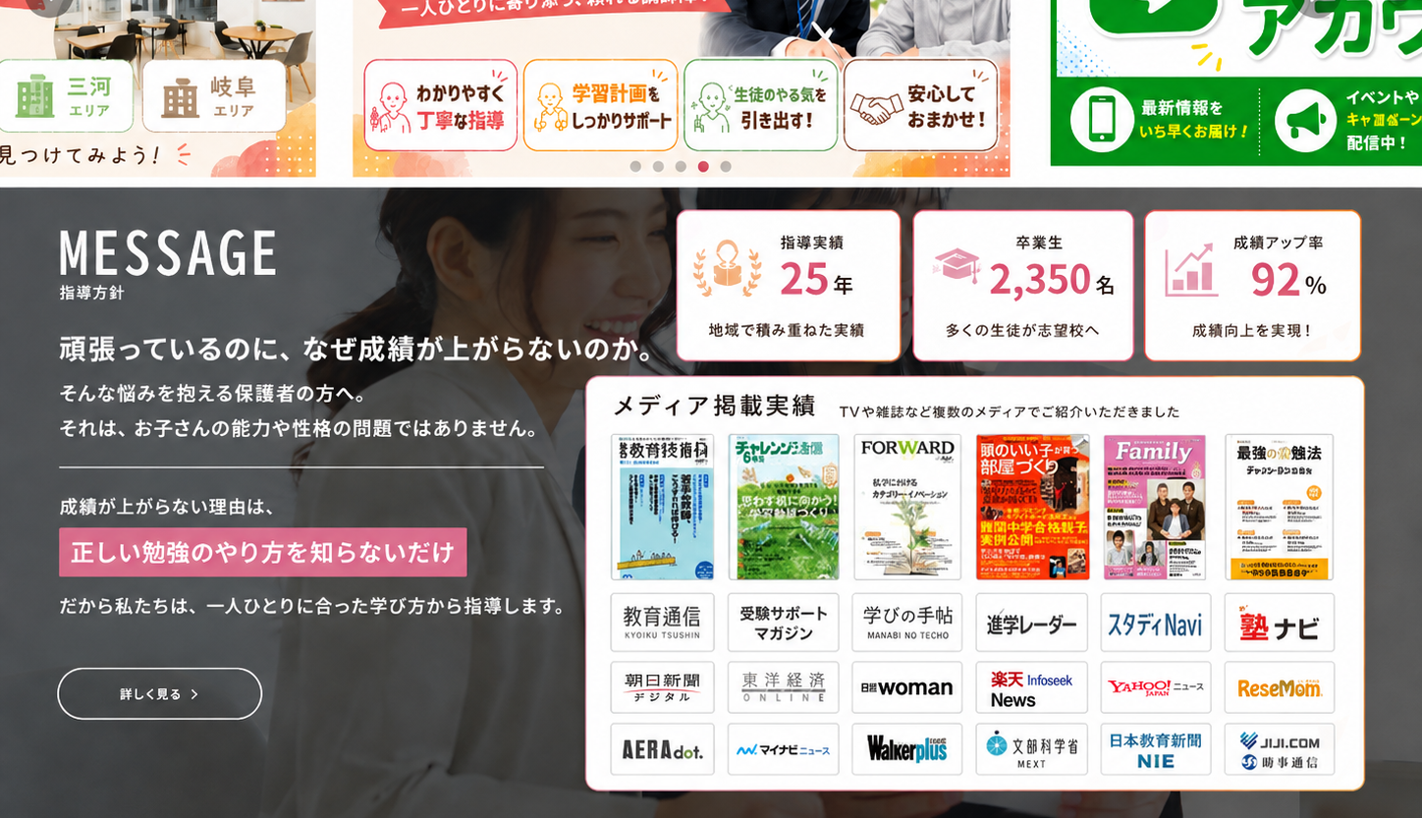
デザインアイデア

Slide 5
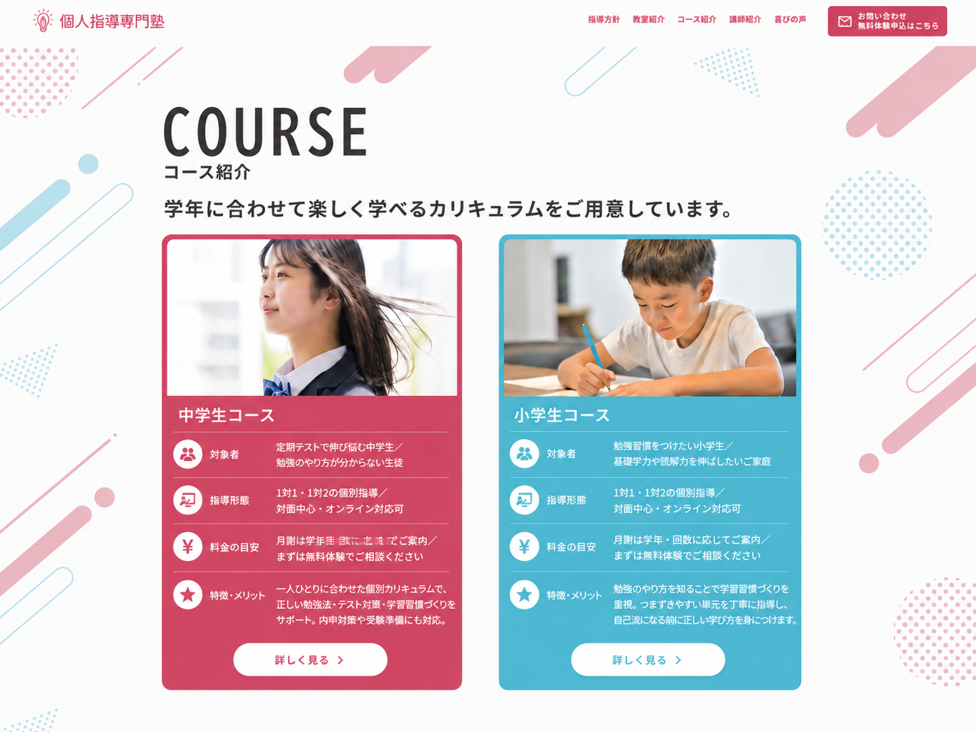
デザインアイデア

Slide 6
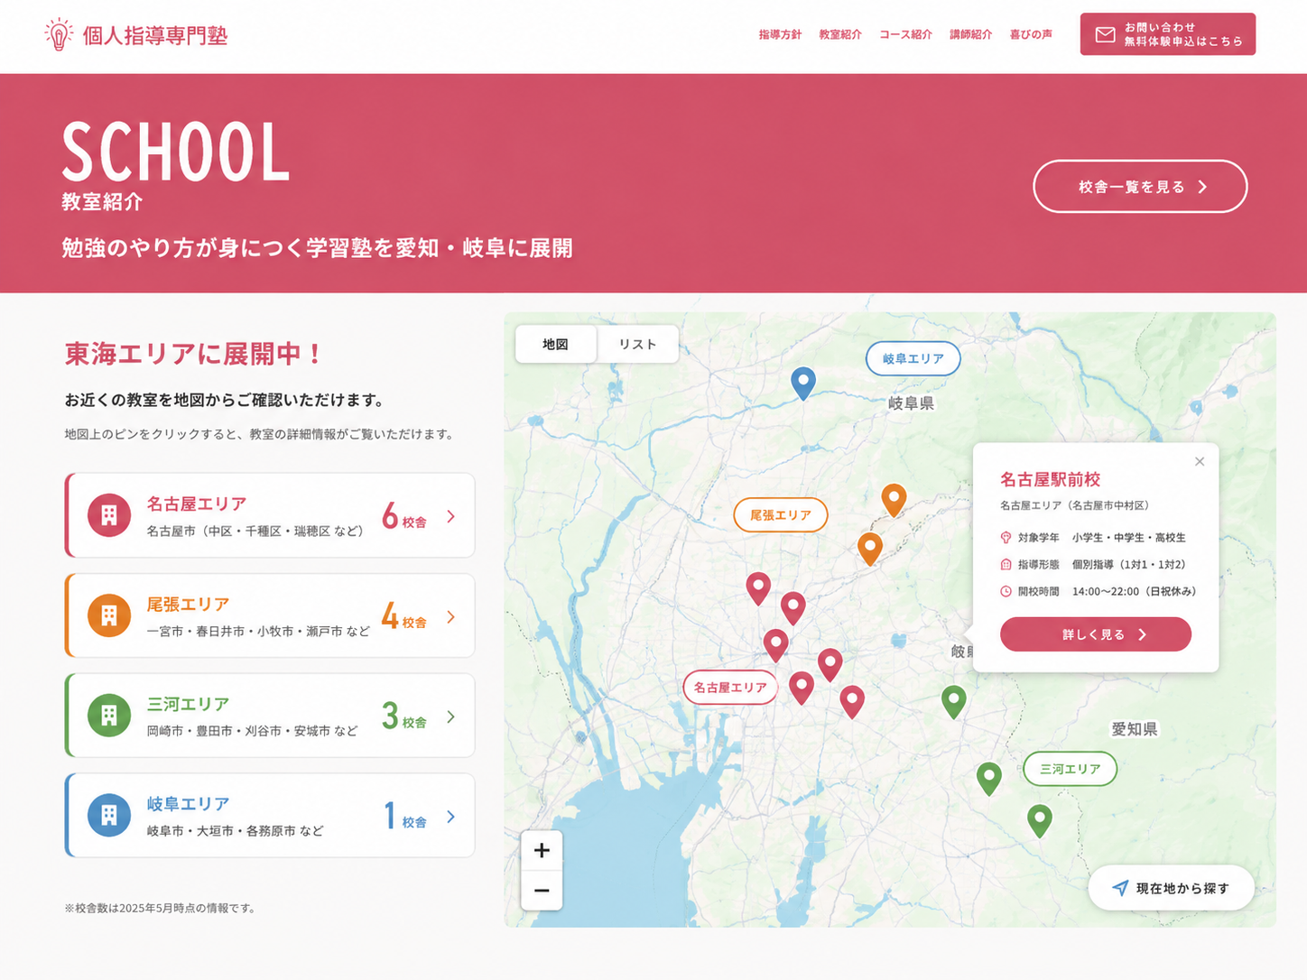
デザインアイデア

Slide 7
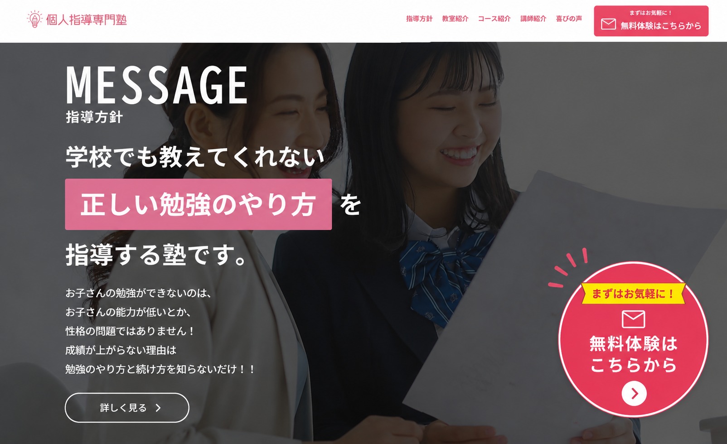
デザインアイデア

Slide 8
02｜教室紹介ページ
教室紹介ページ（一覧）改善提案
あるべき姿
探す手間をなくし、
すぐに興味を持てる状態に
地図で直感的に
近い教室がわかる
現状の課題
改善アイデア
文字量が多く2ページに分散
東海エリア全体を地図で可視化
全教室がテキスト＋簡易情報の羅列になっている
一覧ページ上部に地図を設置し、教室をピン留め表示
一覧性が低い
ピンから詳細へ直接遷移
目的の教室（近い教室）を探すのに時間がかかる
地図上のピンから各教室詳細への導線を追加
テキスト一覧は補助として整理
エリア別タブなど、地図の補助情報として再配置
個人指導専門塾 ホームページ改善ご提案
04 / 07

Slide 9
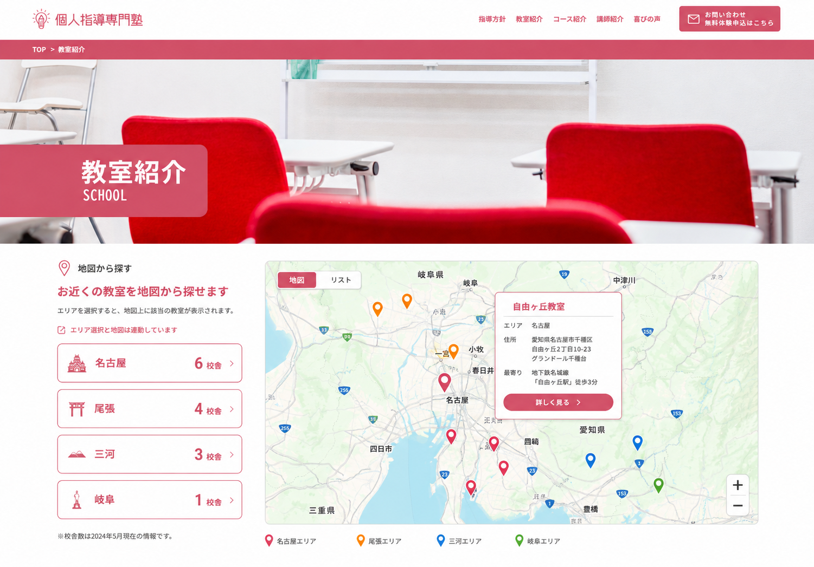
デザインアイデア

Slide 10
03｜各教室ページ
各教室ページ（詳細）改善提案
あるべき姿
住所だけでなく、
通う姿を想像できる情報に
誰が・どんな環境かが
見えて安心できる
現状の課題
改善アイデア
教室固有の説得材料がゼロ
担当講師を紹介
住所・地図・アクセス情報のみで、誰が教えるかが分からない
写真・プロフィール・メッセージを追加（既存データを活用可）
写真が1枚のみ
教室内観の写真を追加
教室外観のみで、教室内の雰囲気が伝わらない
自習スペース・授業風景など複数カットで雰囲気を伝える
個人指導専門塾 ホームページ改善ご提案
05 / 07

Slide 11
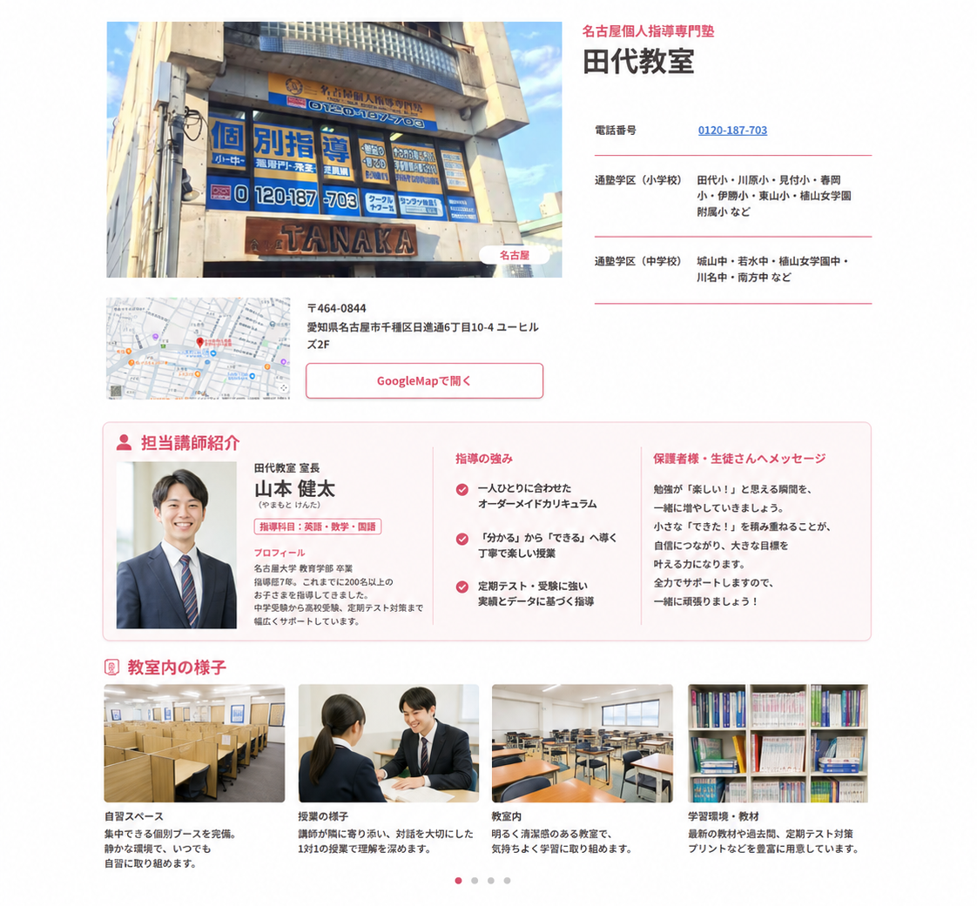
デザインアイデア

Slide 12
04｜お問い合わせページ
お問い合わせページ改善提案
あるべき姿
「何を書けばいいか」で
迷わせない設計に
タップだけで
気軽に申込み・相談
現状の課題
改善アイデア
自由記述のみで入力ハードルが高い
選択式ボタンを設置
「メッセージ」というオープンクエスチョンが離脱を招いている
「無料体験」「見学」「個別相談」などをワンタップで選べる形に
自由記述は任意入力に格下げ
「補足があれば」程度の位置づけにし心理的ハードルを下げる
個人指導専門塾 ホームページ改善ご提案
06 / 07

Slide 13
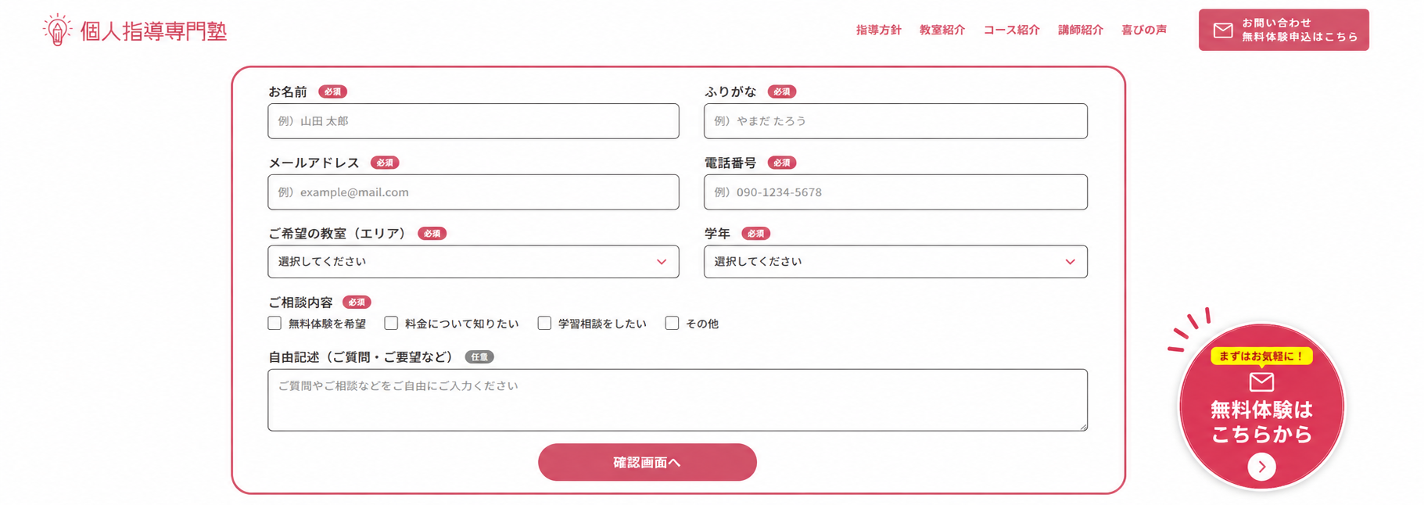
デザインアイデア

